Slide 1
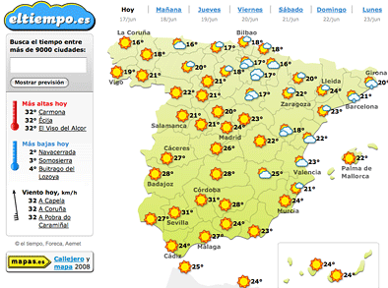
¡Vámonos a España! Espanol II Unidad 4B- la geografía y el tiempo

Slide 2
Elementos de la geografía

Slide 3
El bosque
Un bosque tiene muchos árboles.

Slide 4
La playa
Las playas en la costa de Andalucia son bonitas.

Slide 5
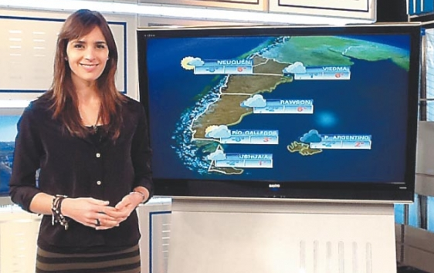
El pronóstico del tiempo

Slide 6
la tormenta
Hay una tormenta que viene a la ciudad.

Slide 7
los truenos
Los truenos hacen mucho ruido. Mi perro Cookie le tiene miedo de los truenos.

Slide 8
el relámpago
Veo tres rayas de relámpagos durante la tormenta.

Slide 9
la llovizna
No puedo ver por la llovizna en el bosque.

Slide 10
el huracán
Normalmente los huracanes vienen tras el mar carribeño.

Slide 11
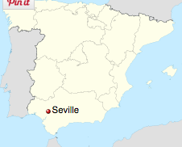
la ciudad
Sevilla es una ciudad principal en el sur de España.
Sevilla se localiza en la provincia de Andalucía.
Sevilla queda en el Río Guadalquivir.
La población de Sevilla es 1,519, 300 de personas

Slide 12
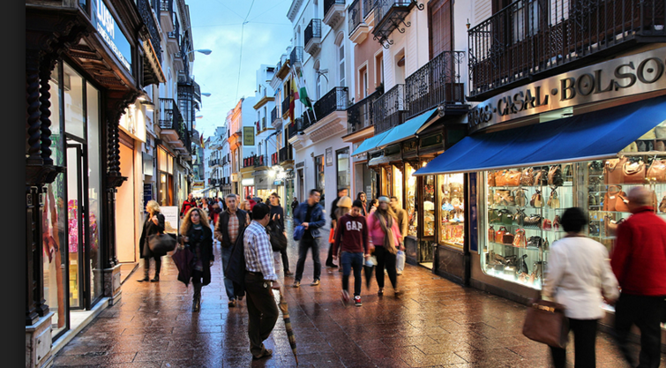
el centro
El centro de Sevilla tiene
Mucha gente anda por el centro de Sevilla.

Slide 13
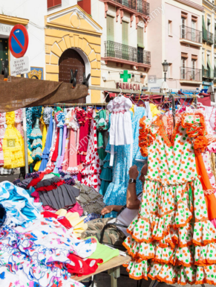
el mercado
Sevilla tiene un mercado al aire libre en los fines de semana.
Se venden vestidos de flamenco y otras cosas en el mercado.

Slide 14
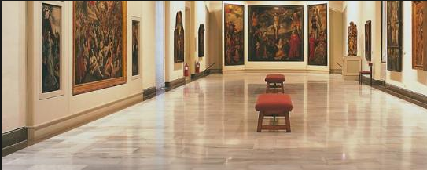
el museo
Sevilla tiene diversos museos.

Slide 15
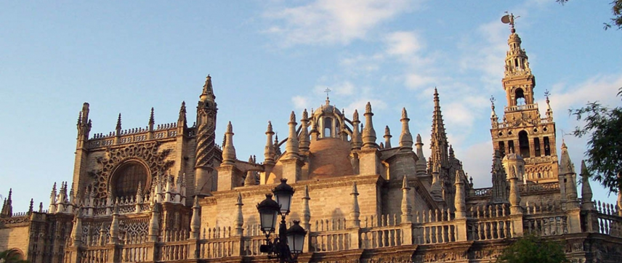
el castillo
El castillo principal de Sevilla es el Alcazar.

Slide 16
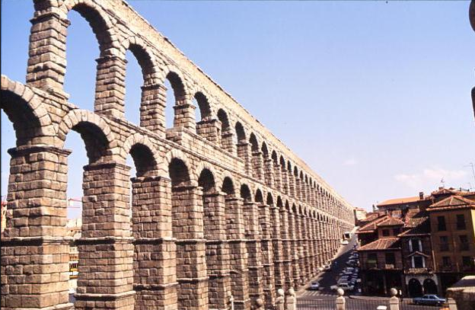
las ruinas
Andalucía tiene unas ruinas romanas. Este es un acuaducto.

